Slide 1

Sociální skupiny na internetu
Internet v kontextu globalizace

Slide 2
Témata hodiny
Internet v kontextu globalizace. Význam internetu pro sociální život.
Internet, znevýhodněné a marginalizované skupiny. Facilitační působení na skupiny. Rich/poor get richer.
Digital divide - dosavadní vývoj, současný stav (secondary digital divide).
Výhody vs. nebezpečí izolace. Sociální kapitál.

Slide 3
Modernizace a globalizace
(Postupující) modernizace a globalizace – pokračující trendy soudobé společnosti
Komplexní procesy
Některé rysy: postupující diverzifikace, transnacionální procesy, reflexivita, individualizace, glokalizace…(viz např. Giddens, 1991)

Slide 4
Modernizace a globalizace
Rychlá výměna informací, proměna komunikace (Lash & Urry, 1994)
Internet jako motor i „symptom“ těchto procesů
Podporuje:
  Expanzi lokálního do globálního
  Přijímání globálního v lokálním
Není to jediný nástroj (telefon, efektivní a rychlá doprava, satelitní tv…)
  Příklad: objednávka na amazonu

Slide 5
Internet
Castells (2011): Networked society
Umožňuje propojenost napříč časem a prostorem
  online komunity imigrantů
  vztahy se „staršími“ skupinami (spolužáci na ZŠ)
Obrovský rozvoj a rozmach sociální interakce
Trans-komunikace
Moderní společnost bez internetu…?

Slide 6
Internet
Podporuje růst sociálního kapitálu (Ellison, Steinfield, & Lampe, 2007)
  přístup a použití „zdrojů které jsou součástí sociálních sítí které jsou zpřístupněny/mobilizovány účelovými akcemi“ (Lin, 1999, p. 35)
  velmi laicky: „přínos založený na existenci a rozšiřování sociálních kontaktů“
Velký význam online sociálních sítí
Celkově možnosti mít rychlou, multiplicitní interakci, s možností přenášet velké množství materiálů

Slide 7
Internet
Teze:
Podporuje rozmach společnosti
Demokratické působení
Přispívá společnosti i jednotlivcům

Slide 8
Internet
Teze:
Podporuje rozmach společnosti
Demokratické působení
Přispívá společnosti i jednotlivcům
Všem se budeme věnovat i z alternativního hlediska
Začněme tím, jak jsou z toho procesu určité lidé/skupiny vyloučeni

Slide 9
Internet
Digital divide
  Znáte tento pojem?

Slide 10
Internet
Digital divide
  Znáte tento pojem?
Původně rozdíl mezi ne/uživateli PC a internetu, hl. zaměření na socioekonomické faktory

Slide 11
Digital divide
  Lupač, Sládek, 2008 – v ČR dochází k prohlubování:
  „According to the WIP CZ findings shown above, we assume that about four-fifths of nonusers are potential Internet users. The basic problems are lack of public access points or awareness of them, lack of digital skills, and low understanding of what is Internet use good for and what are its main assets.“
  „The sociodemographic distribution of physical access and its development shows that big parts of Czech society are seriously lagging behind the informationalization process; it counts especially for the older generation, people with low education, people from low-income households, and people having insufficient social contact with people who might be more likely connected.“
Co to přináší za problémy?

Slide 12
Digital divide
  Lupač, Sládek, 2008 – v ČR dochází k prohlubování:
  „According to the WIP CZ findings shown above, we assume that about four-fifths of nonusers are potential Internet users. The basic problems are lack of public access points or awareness of them, lack of digital skills, and low understanding of what is Internet use good for and what are its main assets.“
  „The sociodemographic distribution of physical access and its development shows that big parts of Czech society are seriously lagging behind the informationalization process; it counts especially for the older generation, people with low education, people from low-income households, and people having insufficient social contact with people who might be more likely connected.“
Koho se to týká?

Slide 13
Digital divide
Digital divide pořád zůstává, ovšem také se mění
  Někde se prohlubuje, někde ustupuje
  S ohledem na socio-demografické skupiny i na to, čeho se týká (access vs. usage gap)
    např. známky umenšování rozdílů přístupu v návaznosti na SES
Záleží ale na pojetí digital divide
  A na tom , co měříme

Slide 14
Digital divide
“Second-level” digital divide
Týká se více vrstev přístupu (nejen dichotomie ano/ne) a použití ICT („usage gap“)
Min, 2010 – „současný rozdíl v přístupu bude pokračovat ve formě rozdílu v používání“ (s. 22)

Slide 15
Digital divide
Digital divide (J. Van Dijk & Hacker, 2003; J. a. G. M. van Dijk, 2006):
přístup celkově
přístup individuální
„digital skills“
použití
Důsledky

Slide 16
Digital divide
Přístup celkově – lze se vůbec někde připojit na internet? Je dostupná síť? A jak je síť kvalitní (broadband)?

Slide 17
Digital divide
Přístup celkově – lze se vůbec někde připojit na internet? Je dostupná síť? A jak je síť kvalitní (broadband)?
Přístup individuální – kde se lze připojit? Doma, v práci, ve škole, při chůzi? Kolikrát denně? Jak je to drahé?

Slide 18
Digital divide
Přístup celkově – lze se vůbec někde připojit na internet? Je dostupná síť? A jak je síť kvalitní (broadband)?
Přístup individuální – kde se lze připojit? Doma, v práci, ve škole, při chůzi? Kolikrát denně? Jak je to drahé?
Skills – jak umíme s internetem zacházet? Co na něm dokážeme (můžeme) dělat?

Slide 19
Digital divide
Přístup celkově – lze se vůbec někde připojit na internet? Je dostupná síť? A jak je síť kvalitní (broadband)?
Přístup individuální – kde se lze připojit? Doma, v práci, ve škole, při chůzi? Kolikrát denně? Jak je to drahé?
Skills – jak umíme s internetem zacházet? Co na něm dokážeme (můžeme) dělat?
Způsob použití – jaké jsou naše preference? Co používáme a co ne? (např. sociální sítě)

Slide 20
Digital divide
Tyto aspekty ve vzájemné souvislosti
Různý efekt specifických individuálních (a skupinových) faktorů

Slide 21
Digital divide
Přístup k internetu
Použití rozlišných komunikačních technologií, přístrojů
Frekvence/intenzita použití
Šíře zapojení do online aktivit
(Pearce & Rice, 2013)

Slide 22
Digital divide
Přístup k internetu
Použití rozlišných komunikačních technologií, přístrojů
Frekvence/intenzita použití
Šíře zapojení do online aktivit
(Pearce & Rice, 2013)
Jeden z výsledků:
Přístup hl. přes mobil korelován s menší intenzitou i šíří aktivit

Slide 23
Digital divide
Digital divide – rovina
  Prostorová
  Časová
  Sociální

Slide 24
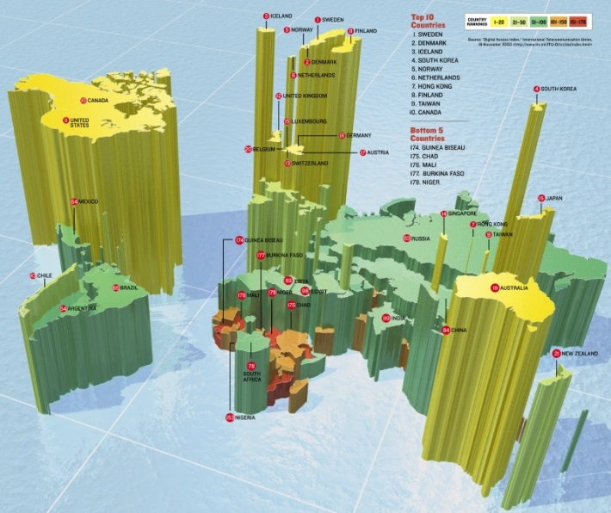
Digital divide – prostorová rovina
Ne všechny oblasti stejný přístup k internetu
Závislost na socio-ekonomických faktorech
Na politické situaci ve státech (státy a cenzura)
Ale i další – oblasti bez signálu

Slide 25
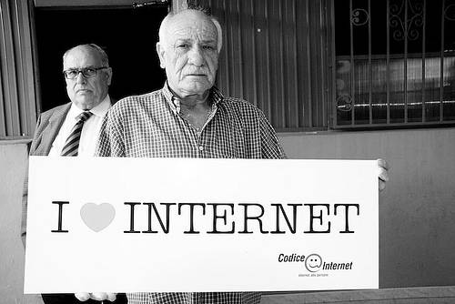
Digital divide – časová rovina
Kdy? Jak rychle?
Ve smyslu kohort…
Různé generace různé
  zkušenosti
  skills
  Preference
Podmíněny
  Vývojově
  Historickou zkušeností
  Kontextem rozvoje technologie

Slide 26
Digital divide – sociální rovina
Rozvrstvení do sociálních skupin (význam dalších rovin)
  Socioekonomická komponenta
  Kulturní komponenta
  Historická komponenta
  Psychosociální komponenta

Slide 27
Digital divide – „obvyklí podezřelí“
Sociální faktory:
  Věk - starší populace
    Věkové rozvrstvení socio-kulturně podmíněno
  Pohlaví (návaznost na makro-sociální faktory)
  Nižší socio-ekonomický status
    Vzdělání, příjem, sociální kapitál
  Další znevýhodnění
    Tělesné či mentální postižení
    Už ne tak často předmětem výzkumu
Makrosociální faktory
  Státy, kultury
    (jinak i např. škola, část města, vesnice, region…)
  Méně rozvinuté státy
  Totalitní režim
Vzájemně propojeno

Slide 28
Např:
http://www.statsilk.com/maps/world-stats-interactive-maps-index#Digital%20Divide%20&%20ICT

Slide 29
Digital divide
Digital divide (J. Van Dijk & Hacker, 2003; J. a. G. M. van Dijk, 2006):
přístup celkově
přístup individuální
„digital skills“
použití
Důsledky

Slide 30
Digital divide
„Matthew effect“ - „rich get richer“
  více možností a použití u těch, co již mají zdroje
„Knowledge gap hypothesis“(Tichenor, Donohue, & Olien, 1970)
  i přes podobný přístup mají lidé z více zdroji (SES, vzdělání…) větší přínosy z distribuce informací
  rychlejší a efektivní adaptace a využití

Slide 31
Who gets richer?
Rich get richer vs. poor get richer
ALE! Get richer…
Get poorer?

Slide 32
„Život bez internetu“
Omezení komunikace
    Význam online procesů
    Viz propojení offline online
Zamezení přístupu k informacím
    „information gap“
Menší možnost sebe-exprese – hlas skupin
    Blogy, FB, twitter
Týká se jedinců i celých skupin

Slide 33
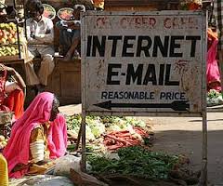
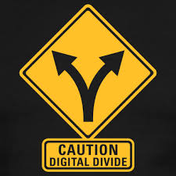
Digital divide
Ekonomické důsledky
Kulturní důsledky
Politické důsledky
…a další

Slide 34
…třeba i vlastní zdraví
US populace, National Cancer Institute’s 2012 Health Information National Trends Survey (HINTS) (N=3959)
Nižší vzdělání = menší šance na:
  Jít online hledat informace o poskytovatelích zdravotní péče
  Online komunikace s doktorem
  Hledání a sledování a online informací o vlastním zdraví
  Použití webstránek na udržování diety, váhy a fyzické aktivity
  Stahování informací o zdraví do mobilu
Věk – hlavní efekt na hledání informací o zdraví
Kontos, E., Blake, K. D., Chou, W. Y. S., & Prestin, A. (2014). Predictors of eHealth usage: insights on the digital divide from the Health Information National Trends Survey 2012. Journal of medical Internet research, 16(7), e172.

Slide 35
Perspektivy: pozitivní
Internet jako „facilitátor“ sociálního života
  Snadnější komunikace, organizace, větší propojenost
„Dává hlas“ marginalizovaným skupinám
  Snadnější přístup a možnost exprese
  Nejsou obvyklé bariéry v souvislosti se skupinovými charakteristikami a atributy (pohlaví, etnicita…)
  Strategická komponenta SIDE modelu
  Možnost najít informace, participovat

Slide 36
Perspektivy: negativní
Internet jako facilitátor sociálního života
Ale jen pro určité skupiny?
„Dává hlas“ marginalizovaným skupinám
Ty ale stále efektivně internet nevyužívají
Otázka efektivity online participace
Problém s přístupem, kvalitou spojení, digital skills

Slide 37
Důsledky použití internetu
Makro-rovina
Nesporné výhody internetu
Ovšem také nebezpečí rostoucí izolace
  „Třetí svět“
  Digital gap
Upozadění až vyloučení z transnacionální politiky, ekonomiky, socio-kulturního dění

Slide 38
To be continued….
Konkrétní přehled o nejširších sociálních skupinách (kategoriích) – viz příští hodina

Slide 39
Literatura
Castells, M. (2011). The rise of the network society: The information age: Economy, society, and culture (Vol. 1). Wiley. com.
Ellison, N. B., Steinfield, C., & Lampe, C. (2007). The benefits of Facebook “friends:” Social capital and college students’ use of online social network sites. Journal of Computer‐Mediated Communication, 12(4), 1143-1168.
Giddens, A. (1991). Modernity and self-identity: Self and society in the late modern age. Stanford University Press.
Lupac, P., & Sladek, J. (2008). The deepening of the digital divide in the Czech Republic. Cyberpsychology: Journal of Psychosocial Research on Cyberspace, 2(1).
Lash, S., & Urry, J. (1994). Economies of signs and space (Vol. 26). Sage.
Dijk, J. Van, & Hacker, K. (2003). The Digital Divide as a Complex and Dynamic Phenomenon, (September 2000), 315–326.
Van Dijk, J. a. G. M. (2006). Digital divide research, achievements and shortcomings. Poetics, 34(4-5), 221–235.
Min, S.-J. (2010). From the Digital Divide to the Democratic Divide: Internet Skills, Political Interest, and the Second-Level Digital Divide in Political Internet Use. Journal of Information Technology & Politics, 7(1), 22–35. doi:10.1080/19331680903109402
Pearce, K. E., & Rice, R. E. (2013). Digital divides from access to activities: Comparing mobile and personal computer Internet users. Journal of Communication, 63(4), 721-744.
Lin, N. (1999). Building a network theory of social capital. Connections, 22(1), 28-51.
Norris, P. (2003). Digital divide: Civic engagement, information poverty, and the Internet worldwide (Vol. 40). Cambridge, UK: Cambridge University Press.
Tichenor, P. J., Donohue, G. A., & Olien, C. N. (1970). Mass media flow and differential growth in knowledge. Public opinion quarterly, 34(2), 159-170.

